Slide 1
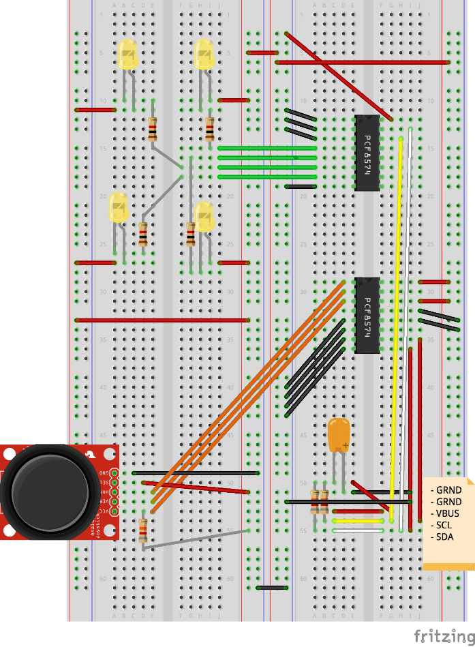
Hardwareaufbau

